Slide 1

Název školy: Základní škola Chomutov, Písečná 5144
Název materiálu: VY_22_INOVACE_15_ Sagrada Familia_zh2
Číslo projektu: CZ 1.07/1.4.00/21.3355
Autor: Mgr. Zdena Hanušová
Datum tvorby: 2.09.2013
Cílový ročník: 9. ročník
Vzdělávací oblast: Anglický jazyk
Klíčové slovo: Barcelona, chrám, Gaudi.
Anotace: Prezentace fotografií chrámu Sagrada Familia z Barcelony.
Autorem materiálu a všech jeho částí, není-li uvedeno jinak,
je Mgr. Zdena Hanušová.
Financováno z ESF a státního rozpočtu ČR.

Slide 2
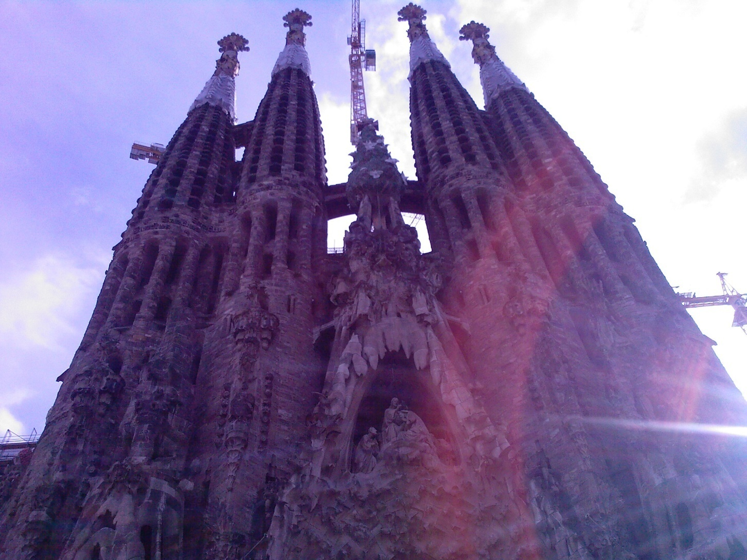
Sagrada Familia

Slide 3
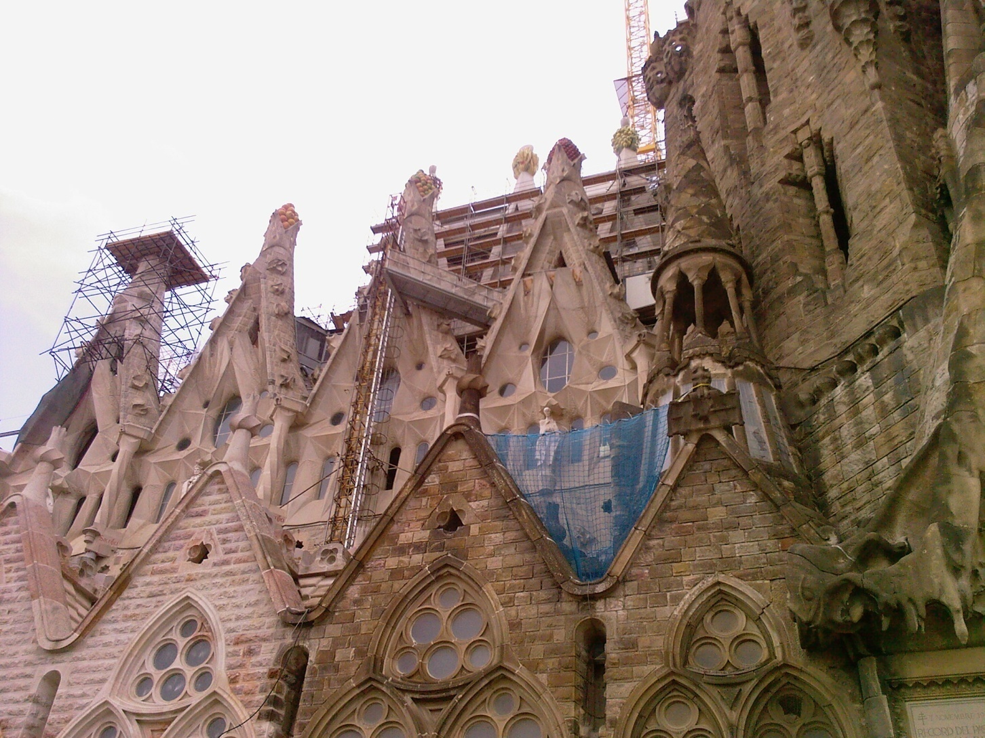
Sagrada Familia is located in Barcelona.

Slide 4
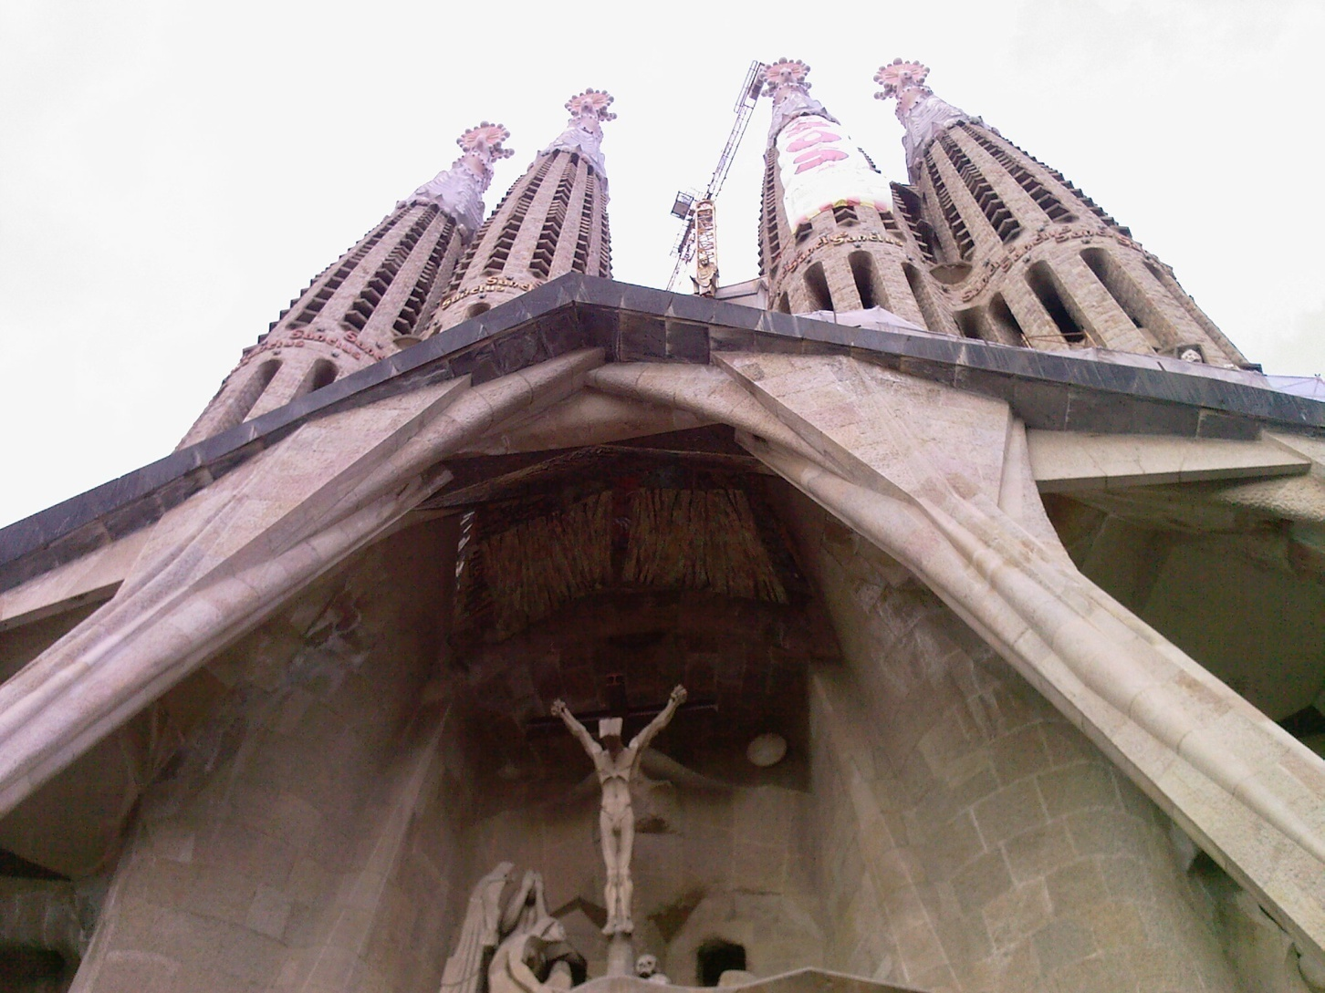
The temple is the main building of architect Antonio Gaudi.

Slide 5
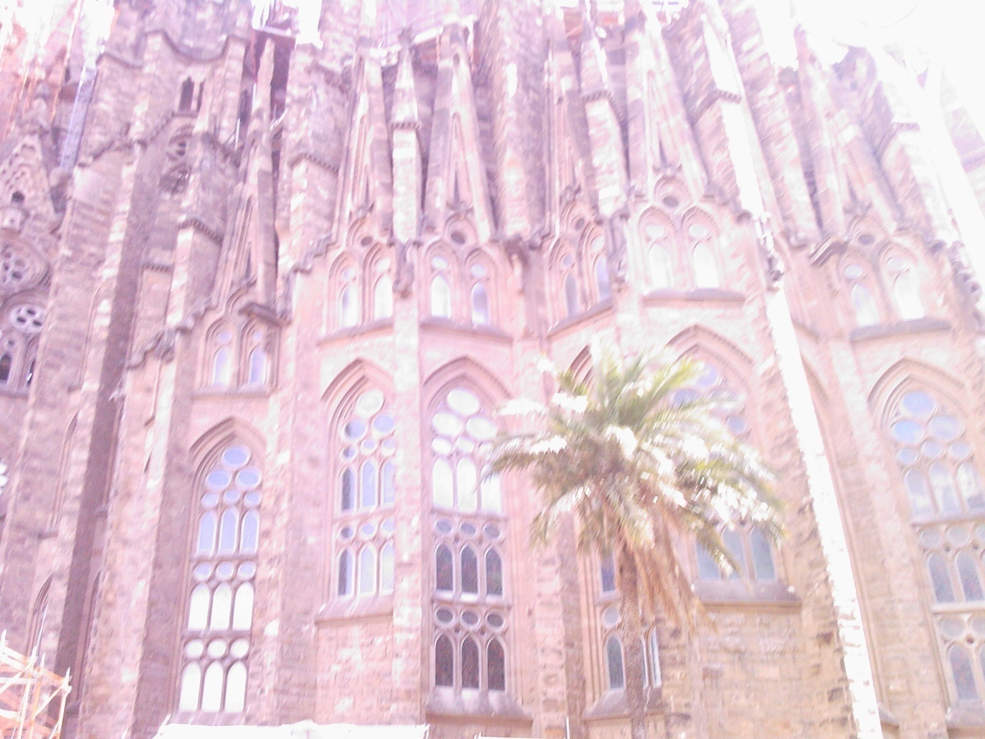
On top of the tower are various geometric shapes.

Slide 6
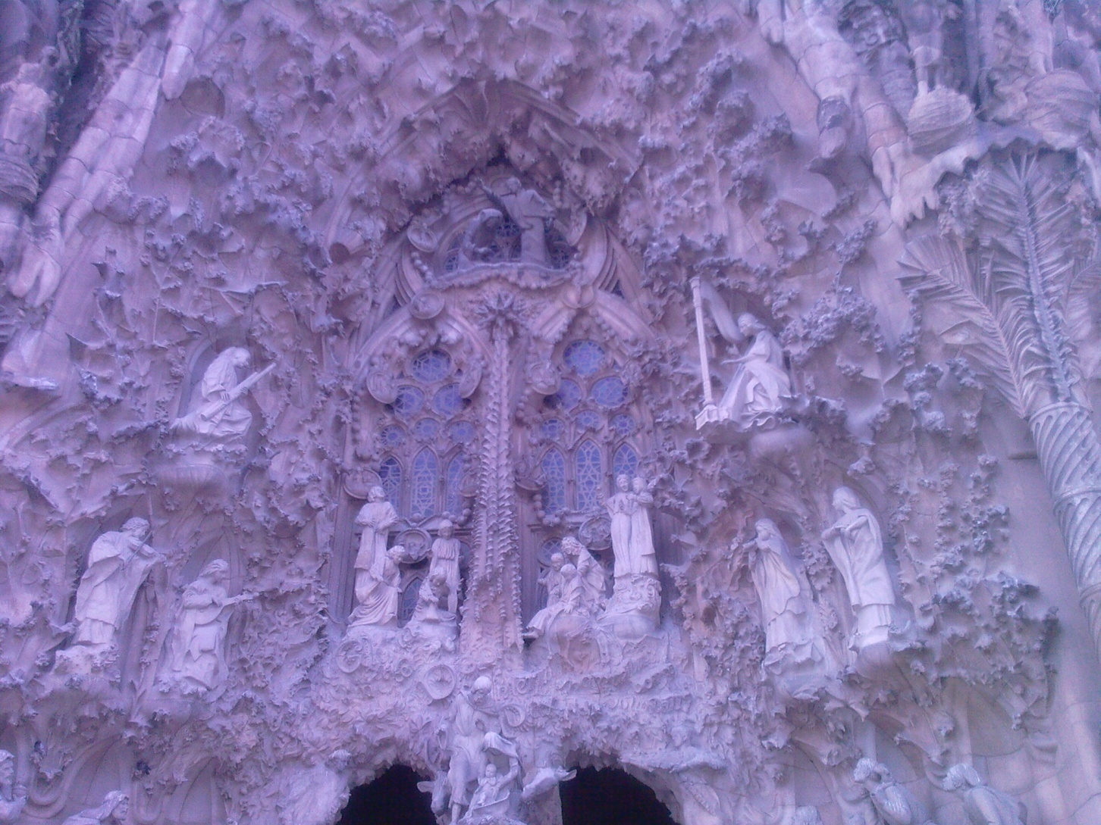
Gaudí wanted to equip the cathedral three facades.

Slide 7
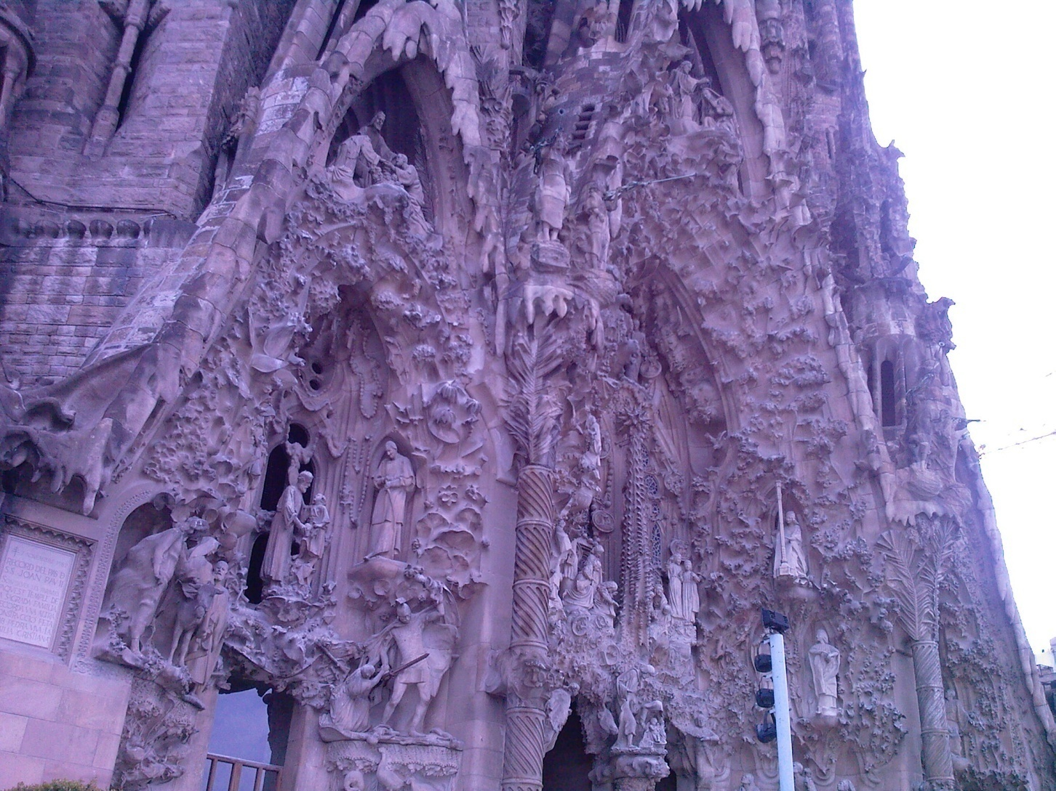
The Nativity, the Resurrection, and Torture.

Slide 8
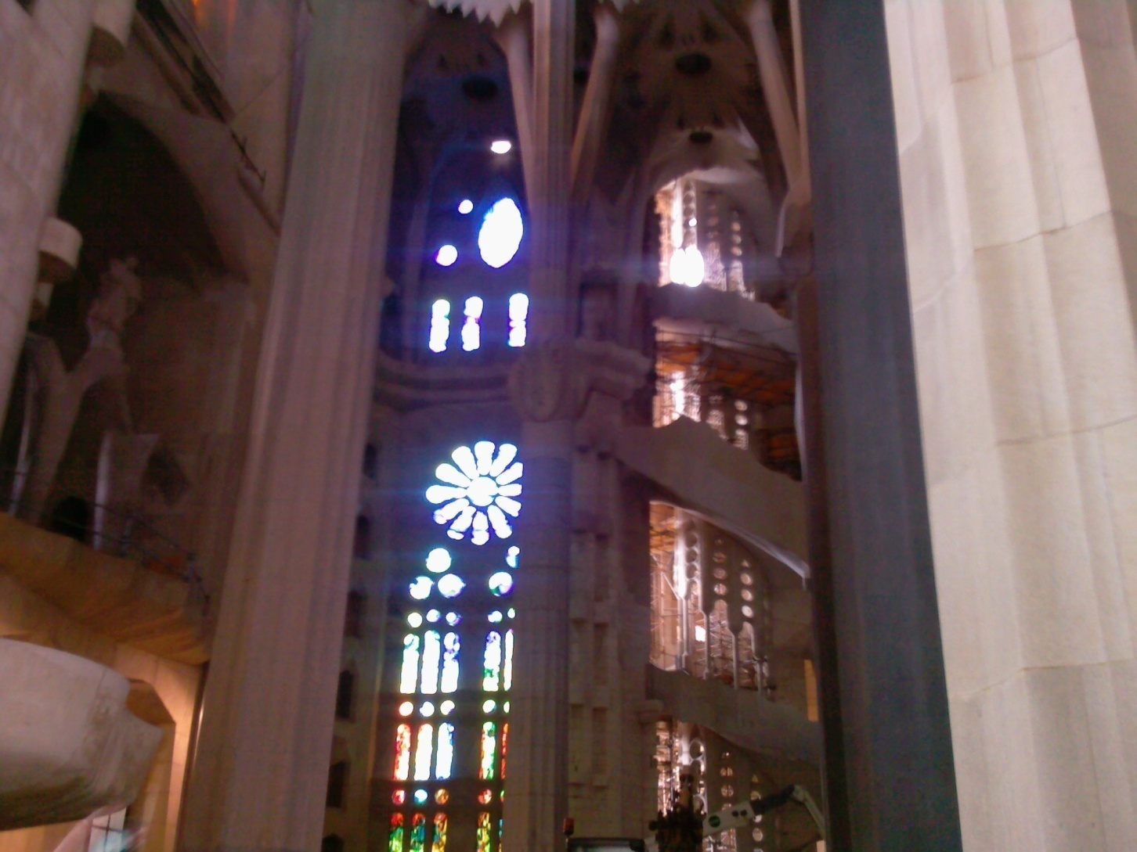
Since the beginning of building a cathedral built from donations and contributions.

Slide 9
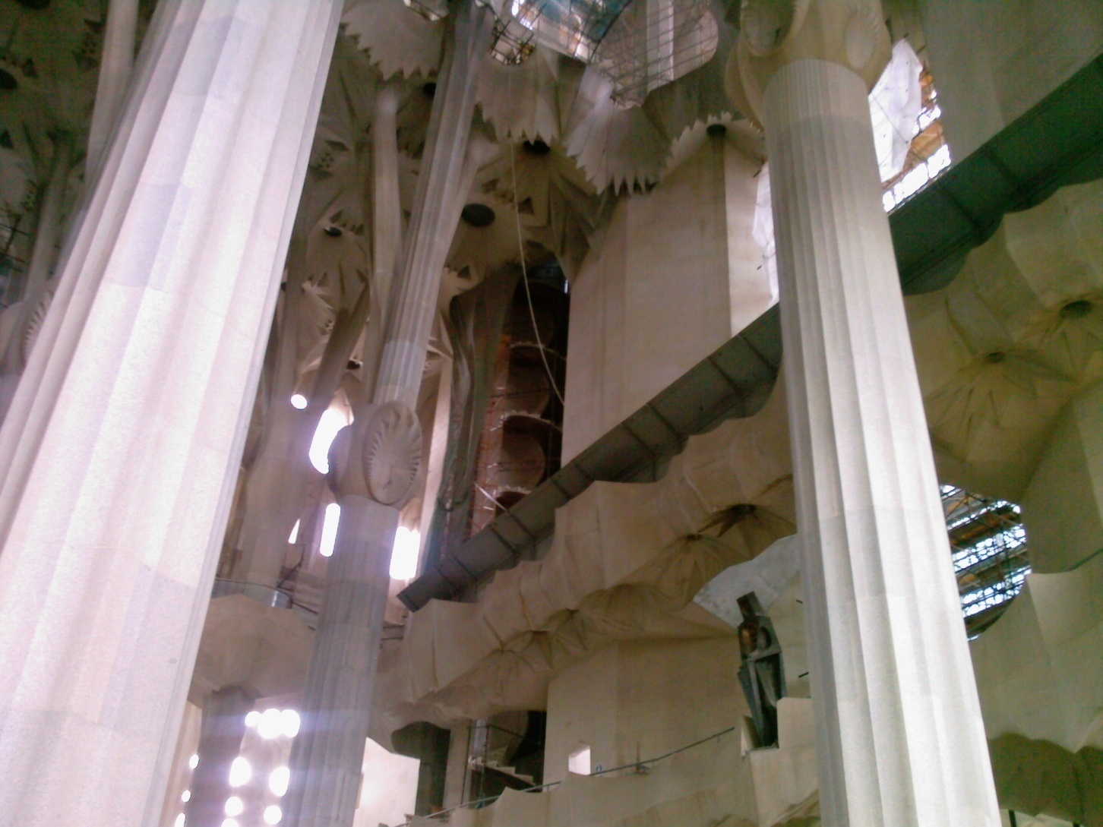
Completion of the Cathedral is planned for 2026.

Slide 10
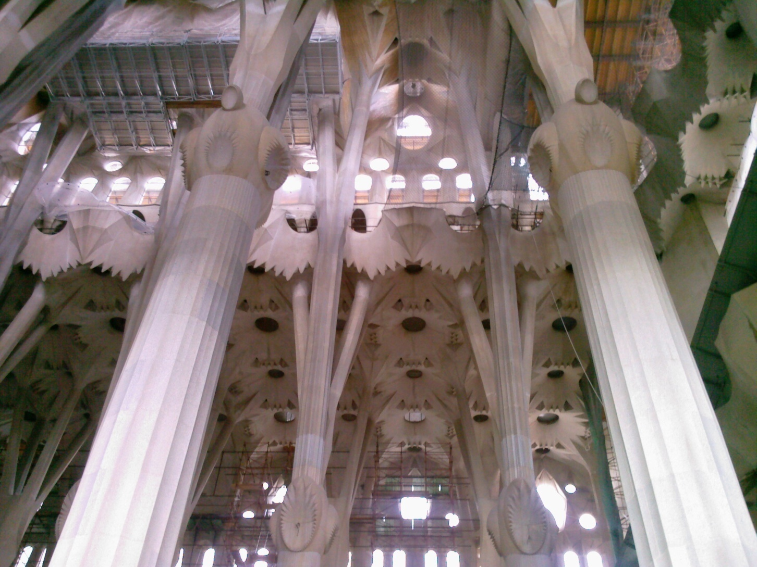
The building will be a total of 144 years.

Slide 11
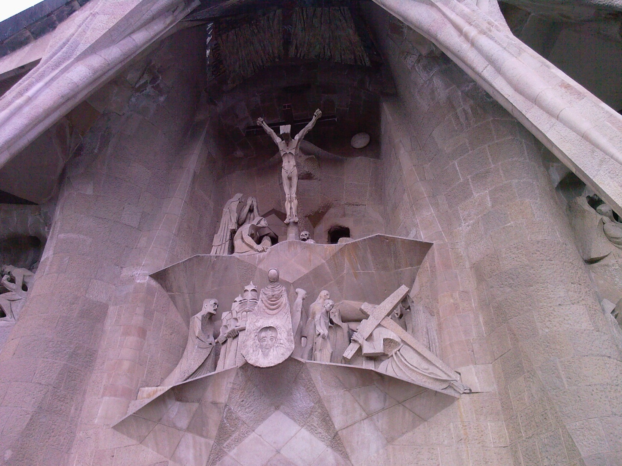
This cathedral is very rich Christian symbols.

Slide 12
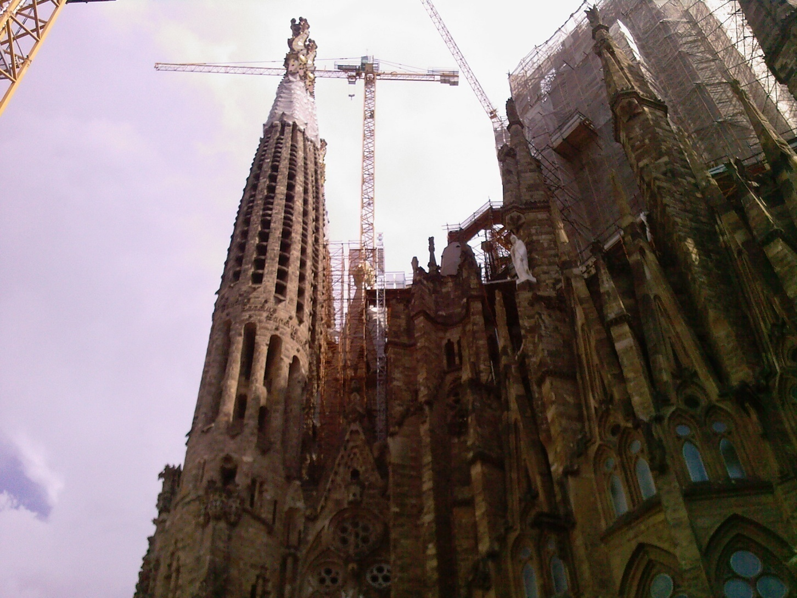
Construction work still continues.

Slide 13
(2013 – 09 – 02)
Zdroje: vlastní archiv autorky

